Slide 1
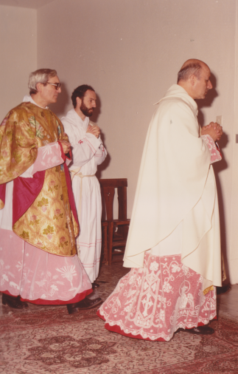
9.10.1983, entrata del nuovo Parroco, P. Mario Mereghetti. Assiste Mons. Visentini Giuseppe, delegato patriarcale

Slide 12
Mons. Visentini Giuseppe delegato patriarcale

